Slide 1
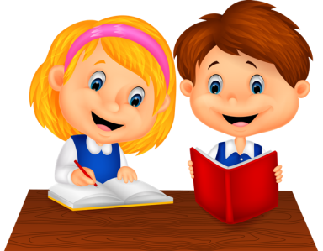
17
MÁI ẤM GIA ĐÌNH
Bài
32
Chơi chong chóng
Đọc mở rộng

Slide 2
1
Tìm đọc một bài thơ, câu chuyện kể về sinh hoạt chung của gia đình (nấu ăn, thăm họ hàng, đi du lịch,…) Khi đọc, chú ý những điều sau:

Slide 3
Mẹ sinh em bé
Mẹ sinh em bé
Cả nhà đều vui
Ông nhoẻn miệng cười
Bà vui trong mắt
Ba thì hay hát
Rồi đọc thơ ru
Mẹ thì lu bu
Lo cho em bé
Còn em lặng lẽ
Xếp lại đồ chơi
Áo quân đã chật
Cũng xếp lại thôi
Mai em bé lớn
Em xin làm quà
Dầu là đồ cũ
Em sẽ thích mà.

Slide 4
2
Kể lại một câu chuyện hoặc đọc một đoạn thơ cho các bạn nghe. Chia sẻ điều em thấy thú vị nhất trong câu chuyện hoặc bài thơ đã đọc.

Slide 5
Tạm biệt và hẹn gặp lại
các con vào những tiết học sau!

